Slide 1
编译原理
第三章 词法分析
Notes:
第8讲 第三章 词法分析——正规表达式与有限自动机(1)

Slide 2
第三章 词法分析
对于词法分析器的要求
词法分析器的设计
正规表达式与有限自动机
词法分析器的自动产生--LEX

Slide 3
回顾
词法分析器的功能
词法分析器的设计
  状态转换图
  状态转换图的实现
是否有自动的方法产生词法分析程序？

Slide 4
第三章 词法分析
对于词法分析器的要求
词法分析器的设计
正规表达式与有限自动机
词法分析器的自动产生--LEX

Slide 5
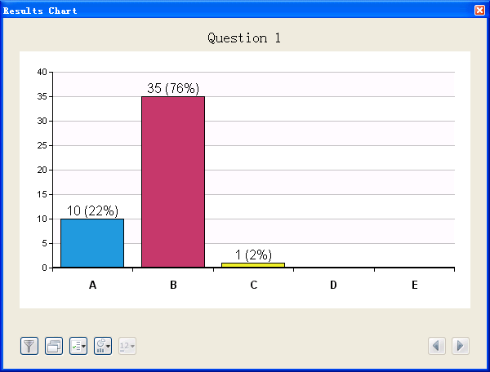

调查：词法分析程序
在操作系统的“shell命令解释器”实验中，你是如何设计和实现命令的单词识别程序的( )
A. 全部自己实现
B. 使用LEX(FLEX)工具实现
C. 使用其它词法分析程序开发工具实现

Slide 6

Knuth on Theory and Practice
Theory and practice are not mutually exclusive; they are intimately connected. They live together and support each other.
Donald Ervin Knuth

Slide 7
3.3 正规表达式与有限自动机
几个概念
  考虑一个有穷 字母表∑ 字符集
  其中每一个元素称为一个字符
  ∑上的字(也叫字符串) 是指由∑中的字符所构成的一个有穷序列
  不包含任何字符的序列称为空字，记为ε
  用∑*表示∑上的所有字的全体，包含空字ε
  例如: 设 ∑={a， b}，则
  ∑*
={ε,a,b,aa,ab,ba,bb,aaa,...}

Slide 8
∑*的子集U和V的连接（积）定义为
UV＝{ αβ | α∈U & β∈V }
V自身的 n次积记为
V^{n}=V V…V
规定V⁰={ε}
令
V*=V⁰∪V¹∪V²∪V³∪…
称V*是V的闭包
记 V＋＝V V* ，称V⁺是V的正规闭包

Slide 9
3.3.1 正规式和正规集
正规集可以用正规表达式（简称正规式）表示
正规表达式是表示正规集一种方法
一个字集合是正规集当且仅当它能用正规式表示

Slide 10
冯-诺伊曼构造自然数的方案
0
∅
{∅}
{∅, {∅}}
{∅, {∅}, {∅, {∅}}}
1
2
3

Slide 11
正规式和正规集的递归定义
对给定的字母表Σ
  1)ε 和∅都是Σ上的正规式，它们所表示的正规集为{ε}和∅;
  2) 任何a∈Σ ，a是Σ上的正规式，它所表示的正规集为{a} ;

Slide 12
正规式和正规集的递归定义(续)
  3) 假定e₁和e₂都是Σ上的正规式，它们所表示的正规集为L(e₁)和L(e₂)，则
    i) (e₁|e₂)为正规式，它所表示的正规集为L(e₁)∪L(e₂)
    ii) (e₁.e₂)为正规式，它所表示的正规集为L(e₁)L(e₂)
    iii) (e₁)*为正规式，它所表示的正规集为(L(e₁))*
  仅由有限次使用上述三步骤而定义的表达式才是Σ上的正规式，仅由这些正规式表示的字集才是Σ上的正规集。

Slide 13
所有词法结构一般都可以用正规式描述
若两个正规式所表示的正规集相同，则称这两个正规式等价。如
b(ab)*=(ba)*b
L(b(ab)*)
= L(b)L((ab)*)
= L(b) (L(ab))*
= L(b) (L(a)L(b))*
={b} {ab}*
= {b} {ε, ab, abab, ababab, …}
= {b, bab, babab, bababab, …}
L( (ba)*b)
= L((ba)*) L(b)
= (L(ba))*L(b)
= (L(b)L(a))* L(b)
= {ba}* {b}
= {ε, ba, baba, bababa, …} {b}
= {b, bab, babab, bababab, …}
请证明：
(a*b*)*=(a|b)*
∵ L(b(ab)*)= L( (ba)*b) ∴b(ab)*=(ba)*b

Slide 14
对正规式，下列等价成立：
  e₁|e₂ = e₂|e₁ 交换律
  e₁ |(e₂|e₃) = (e₁|e₂)|e₃ 结合律
  e₁(e₂e₃) = (e₁e₂)e₃ 结合律
  e₁(e₂|e₃) = e₁e₂|e₁e₃ 分配律
  (e₂|e₃)e₁ = e₂e₁|e₃ e₁ 分配律
  eε = ε e = e e₁e₂ <> e₂ e₁
L(e₁|e₂)
= L(e₁ ) ∪ L(e₂)
= L(e₂ ) ∪ L(e₁)
= L(e₂|e₁)

Slide 15
FA
正规集
DFA
3.3.2
3.3.1
正规式

Slide 16
3.3.2 确定有限自动机(DFA)
Deterministic Finite Automata
对状态图进行形式化，则可以下定义：
确定有限自动机(DFA)M是一个五元式 M=(S, Σ, f, S₀, F),其中：
  1. S: 有穷状态集
  2. Σ：输入字母表(有穷)
  3. f: 状态转换函数，为S×Σ→S的单值部分映射，f(s，a)=s’表示：当现行状态为s，输入字符为a时，将状态转换到下一状态s’，s’称为s的一个后继状态
  4. S₀∈S是唯一的一个初态
  5 F⊆S ：终态集(可空)

Slide 17
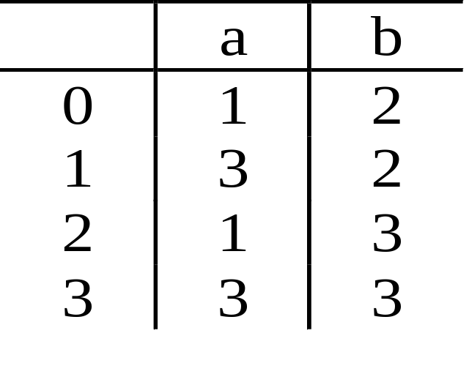
例如：DFA M=({0，1，2，3}，{a，b}，f，0，{3})， 其中：f定义如下：
  f(0，a)=1 f(0，b)=2
  f(1，a)=3 f(1，b)=2
  f(2，a)=1 f(2，b)=3
  f(3，a)=3 f(3，b)=3
1
a
a
a
0
a
b
3
b
b
2
b
状态转换矩阵
状态转换图

Slide 18
DFA可以表示为状态转换图
  假定DFA M含有m个状态和n个输入字符
  这个图含有m个状态结点，每个结点顶多含有n条箭弧射出，且每条箭弧用Σ上的不同的输入字符来作标记

Slide 19
对于Σ*中的任何字α，若存在一条从初态到某一终态的道路，且这条路上所有弧上的标记符连接成的字等于α，则称α为DFA M所识别(接收)
DFA M所识别的字的全体记为L(M)
2
0
0
L(M)={以00结尾的串}
1
1
0
4
1
0
3
1
1
DFA M

Slide 20
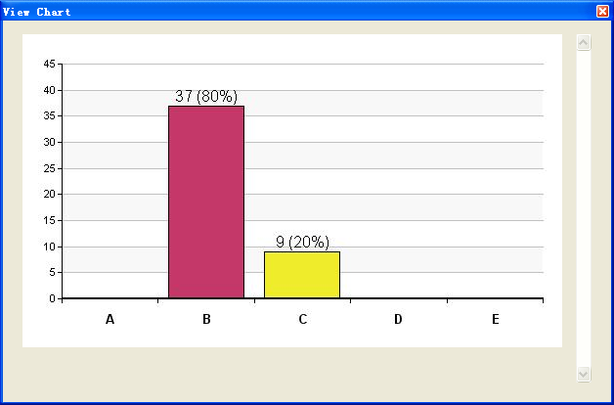
练习
图中DFA M识别的L(M) 是什么？
A. L(M)={以aa或bb开头的字}
B. L(M)={含aa或bb的字}
C. L(M)={以aa或bb结尾的字}
1
a
a
a
0
a
b
3
b
b
2
b
DFA M
Notes:
正确答案： B

Slide 21
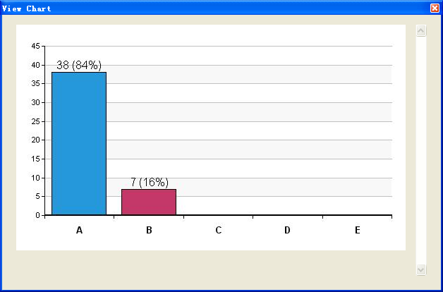
练习
哪个DFA识别{ε} ？
q₀
q₀
A
B
Notes:
正确答案：A

Slide 22
关系图
正规集
DFA
3.3.2
3.3.1
正规式
将证明：Σ上的字集V⊆Σ*是正规集，当且仅当存在Σ上的DFA M，使得V＝L(M)

